Slide 1
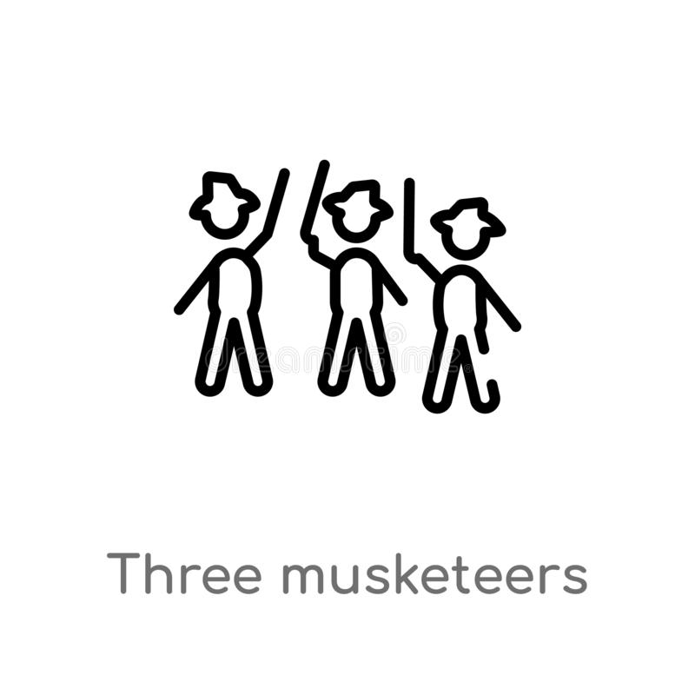
שלושת המוסקטרים
ראש צוות - ולאד פישקין שלומי יעקובי דניאל סידקובסקי
מנהל פרויקט – קובי יונסי

Slide 2

Warehouse Management System wms 2022 תכנית בדיקה למערכת ניהול מחסן

Slide 3
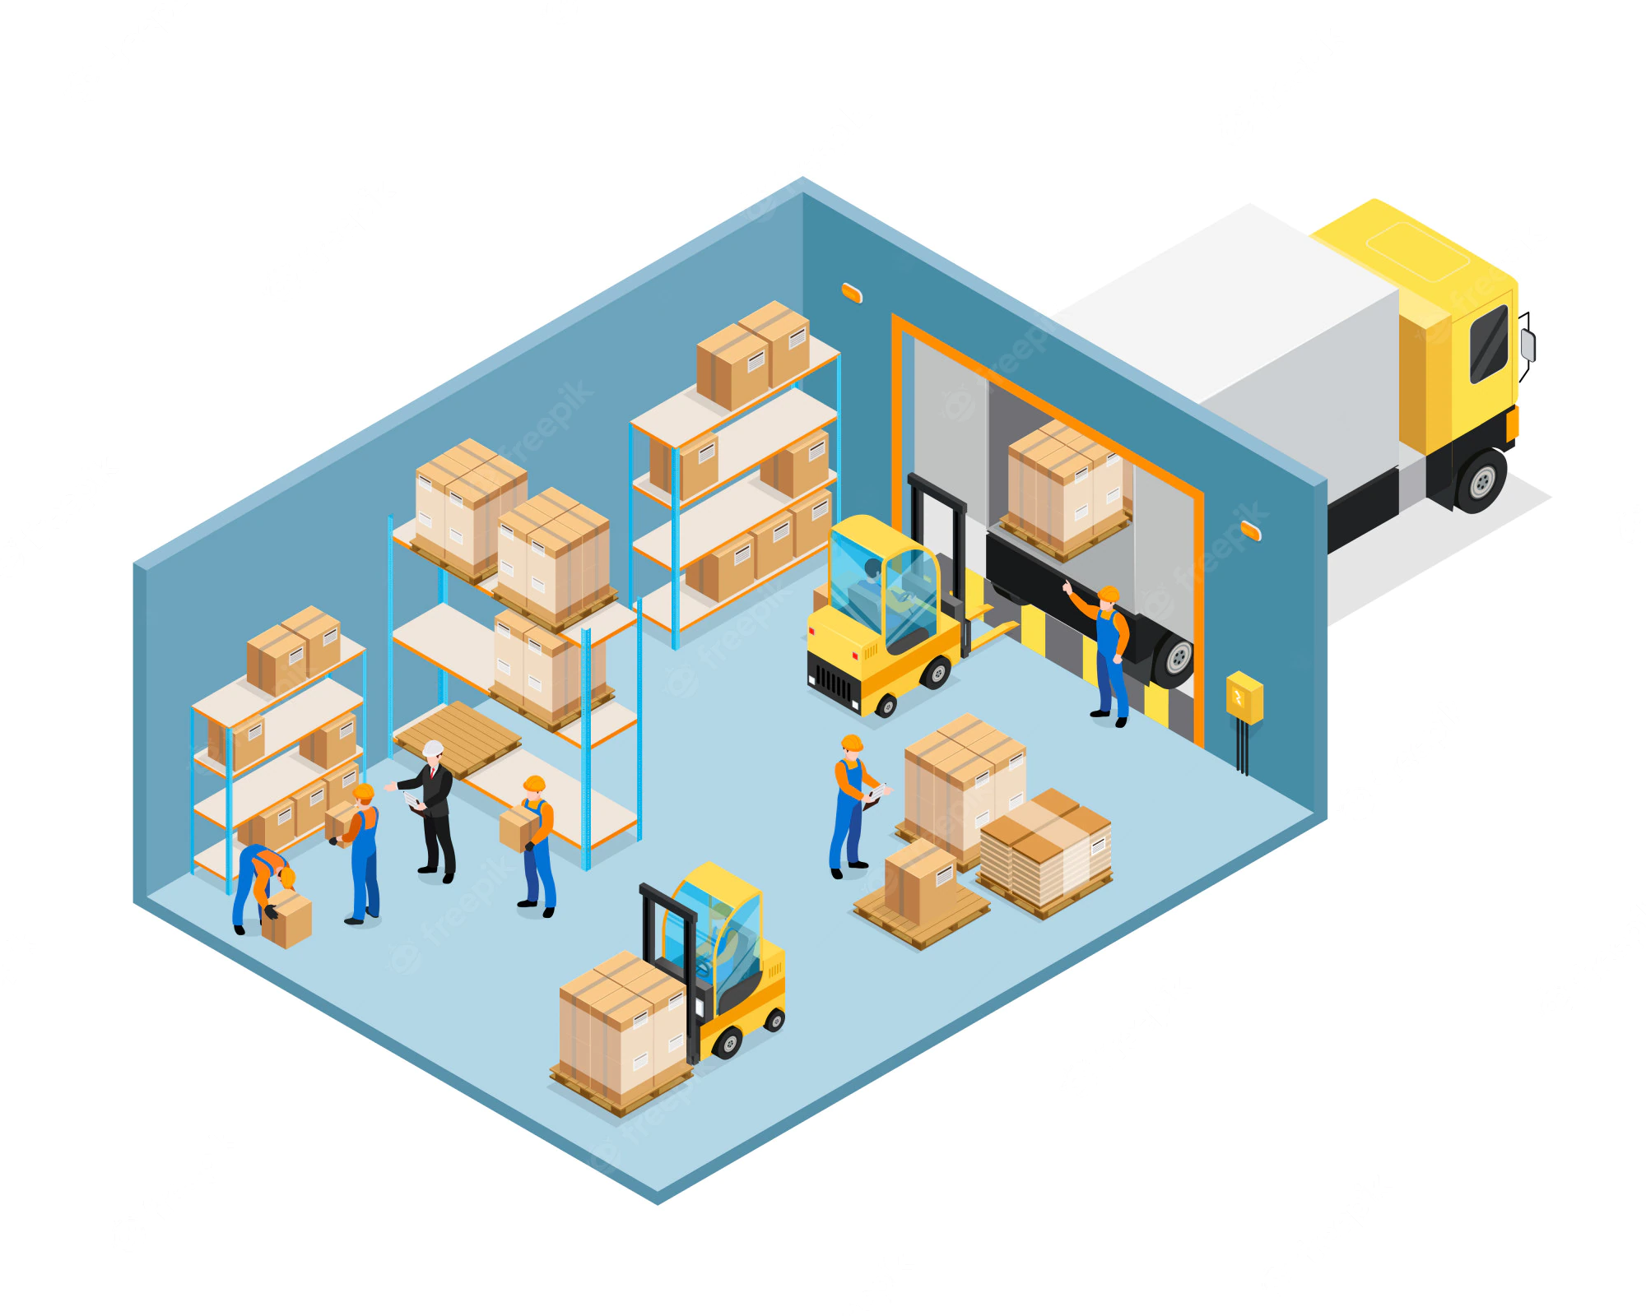
תיאור המערכת
מערכת זו מיועדת לניהול מחסן ומכירות של חברה המספקת ציוד לעבודת יד, שיפוצים ובנייה.
קליטת הזמנות של לקוחות רגילים
קליטת הזמנות של לקוחות רגילים
טיפול בלקוחות קבועים
ביצוע תשלומים על הזמנות רגילות
רישום אספקה למלאי
ניהול משלוחים של הציוד הנדרש
תהליך Batch לביצוע הזמנות ללקוחות קבועים
תהליך Batch לביצוע הזמנות למלאי
תהליך Batch לטיפול בהזמנות שלא מומשו
טיפול בטבלאות המערכת
שאילתות

Slide 4
מונחים ומושגים
QA
Requirements
Environment
Site
STP
STD
STR
QC
GUI
Sanity Tests
Security Tests
Online
Batch
ממשקים
Input/Output
Input / Output – קלט / פלט. הכנסת מידע למערכת הן באמצעות הזנת נתונים או באמצעות ממשק מוגדרת כ-Input. קבלת נתונים מהמערכת מוגדרת כ-Output.
QA (Quality Assurance) - הבטחת איכות הוא שם כולל למכלול השיטות והאמצעים המיועדים להבטיח את איכותו של מוצר או שירות המסופקים ללקוח או לצרכן. היא מיועדת לצמצם נזקים בתהליך הפיתוח על כל שלביו.
דרישות מערכת (Requirements) – תיאור של תכונה או תפקוד הנדרש מהמערכת המפותחת למימוש פעילות עסקית של הארגון.
סביבת עבודה (Environment) – סביבת עבודה בתוכנה לצורך הבדיקות (סביבת ייצור, סביבת בדיקות או סביבת פיתוח).
אתר (Site) – המקום הפיזי שבו יבוצעו הבדיקות.
STP (Software Test Plan) – מסמך תכנון מסגרת הבדיקות.
STD (Software Test Description) – תכנון וכתיבת תרחישי הבדיקות (Test Cases).
STR (Summary Test Results) – מסמך סיכום של כל שלב הבדיקות. מסמך זה יכלול ריכוז כמותי של ממצאי הבדיקות, המלצות צוות הבדיקות לגבי העברת המערכת לשלב הבא כולל הערכת סיכונים.
QC (Quality Center) – כלי לניהול בדיקות של חברת HP, שבו נשתמש לצורך הבדיקות. כלי זה מאפשר לבצע תסריטי בדיקות ידניות ואוטומטיות.
בדיקת GUI (Graphic User Interface ) – ממשק גרפי של המשתמש- תקינות המסכים לפי האפיון, הכנסת נתונים ועיצוב.
Sanity Tests (בדיקות שפיות) – בדיקות בסיסיות המאפשרות לזהות במהירות וביעילות אם הפונקציונאליות הבסיסית של המוצר פועלת כנדרש, והמוצר במצב יציב.
Security Tests – בדיקות אבטחת מידע, שמטרתן לאתר כשלים בהגנה על המערכת והנתונים שלה.
תוכנת Online – מאפשרת למשתמש לפעול בדיאלוג עם המערכת. המשתמש מקיש נתונים, לוחץ על מקשים או לחצנים, והמערכת מגיבה בהתאם ומציגה מידע או תשובות על המסך.
BATCH – אצווה, תהליך אוטומטי. תהליך שמתקיים מאחורי הקלעים.
ממשקים - ממשק הוא מצב של העברת מידע או נתונים בתוך המערכת (ממשק פנימי) או בין מערכות שונות (ממשק חיצוני).
בדיקות פונקציונאליות – בדיקת פעולות המתבצעות במערכת. במסגרת בדיקות אלו נבצע בדיקות חיוביות ושליליות.

Slide 5

שיטת עבודה בדיקות שנבצע
GUI
Usability tests
Functional tests
C.R.U.D
Boundary values tests
Compatibility tests
Security tests
Interface
Integration
Performance
Load

Slide 6
לוח זמנים

Slide 7
תנאי כניסה
בדיקות שפיות
בדיקות שפיות עברו בהצלחה
Gui, Security, Functionality, Usability, Compatibility

Slide 8
תנאי יציאה
מספר התקלות הפתוחות (שלא תוקנו) ורמות החומרה שלהן.
אחוז הבדיקות שבוצעו מתוך הבדיקות שתוכננו.
אחוז הבדיקות שעברו בהצלחה מתוך הבדיקות שבוצעו.
רמות החומרה האפשריות
תקלה קריטית – תקלה הגורמת ל"תעופה" במערכת.
תקלה חמורה – תקלה שאיננה גורמת ל"תעופה" במערכת, אבל לא מאפשרת המשך פעילות תקינה במערכת.
תקלה בינונית – תקלה שאיננה גורמת ל"תעופה" במערכת ומאפשרת המשך פעילות תקינה.
תקלה מינורית – תקלה ברמת GUI או בדומה לה.

Slide 9
תהליך עבודה
קריאת האפיון וניתוחו
יצירת עץ דרישות
TC
STP
הצגת STP
מסמך STP
הגשת הפרויקט

Slide 10
דרישות המערכת
סוג דרישה | מס"ד | דרישה | סיבה
Hardware | 1 | 5 תחנות עבודה | ביצוע בדיקות במקביל
 | 2 | 2 ניידים מסוג אנדרואיד | ביצוע בדיקה באפליקציה
Software | 1 | Windows 10 or windows 11 | מערכת הפעלה
 | 2 | תוכנת אנטי וירוס | הגנה מווירוסים
 | 3 | Google Chrome | בדיקת תאימות
 | 4 | Firefox
HR | 1 | 4 בודקים נוספים | חלוקת עבודה בצורה יותר אפקטיבית ומהירה
Other | 1 | ארוחת צהרים
 | 2 | חיבור לאינטרנט | תוכנה אינטרנטית

Slide 11
ניהול סיכונים
מס' | סיכון/אירוע | P סיכוי | D נזק צפוי | S חומרת סיכון | תיאור הנזק | פעילות | תיאור פעולה | אחראי | יעד לטיפול
1 | חיבור לאינטרנט לא עובד | 0.5 | 10 | 5 | לא ניתן לבצע בדיקות מההיבט של המשתמש | ניטור |  | אסף לוץ – איש קשר בבזק - 0525381698 | 20/08/2022
2 | בודקים לא מנוסים | 0.2 | 8 | 1.6 | איכות גרועה של בדיקות ועבודה איטית | גידור | מציאת מומחה שילווה את הפרויקט | קובי יונסי, מנהל הפרויקט-0523658751 KobiHagever@gmail.com | 22/08/2022
3 | שרת של החברה לא זמין | 0.4 | 10 | 4 | לא תהיה יכולת לבצע בדיקות, להתחבר לאתר החברה וליצור ולאחזר נתונים | ניטור | איש טכני לחיבור השרת וטיפול בבעיה | יורי ריסטארט – 1800400400 GalGamGever@gmail.com | 23/08/2022

Slide 12
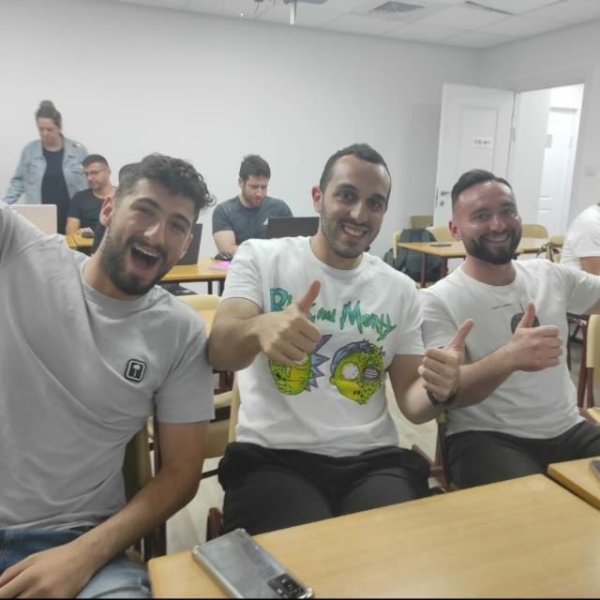
תודה על ההקשבה

